Slide 1



Registro
Computación tolerante a Fallas

Slide 2


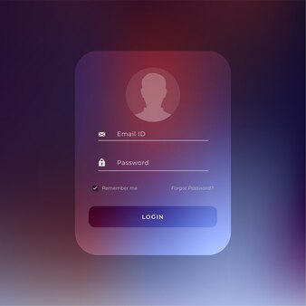
Registro
Emanuel Alejandro Gutierrez Romero
Aldo Guillermo Román del Muro
Rogelio Israel Ramírez Castro

Slide 3
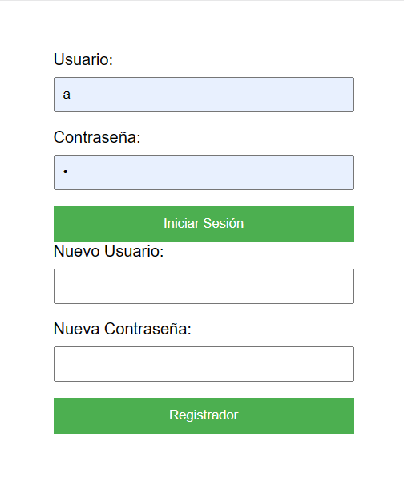
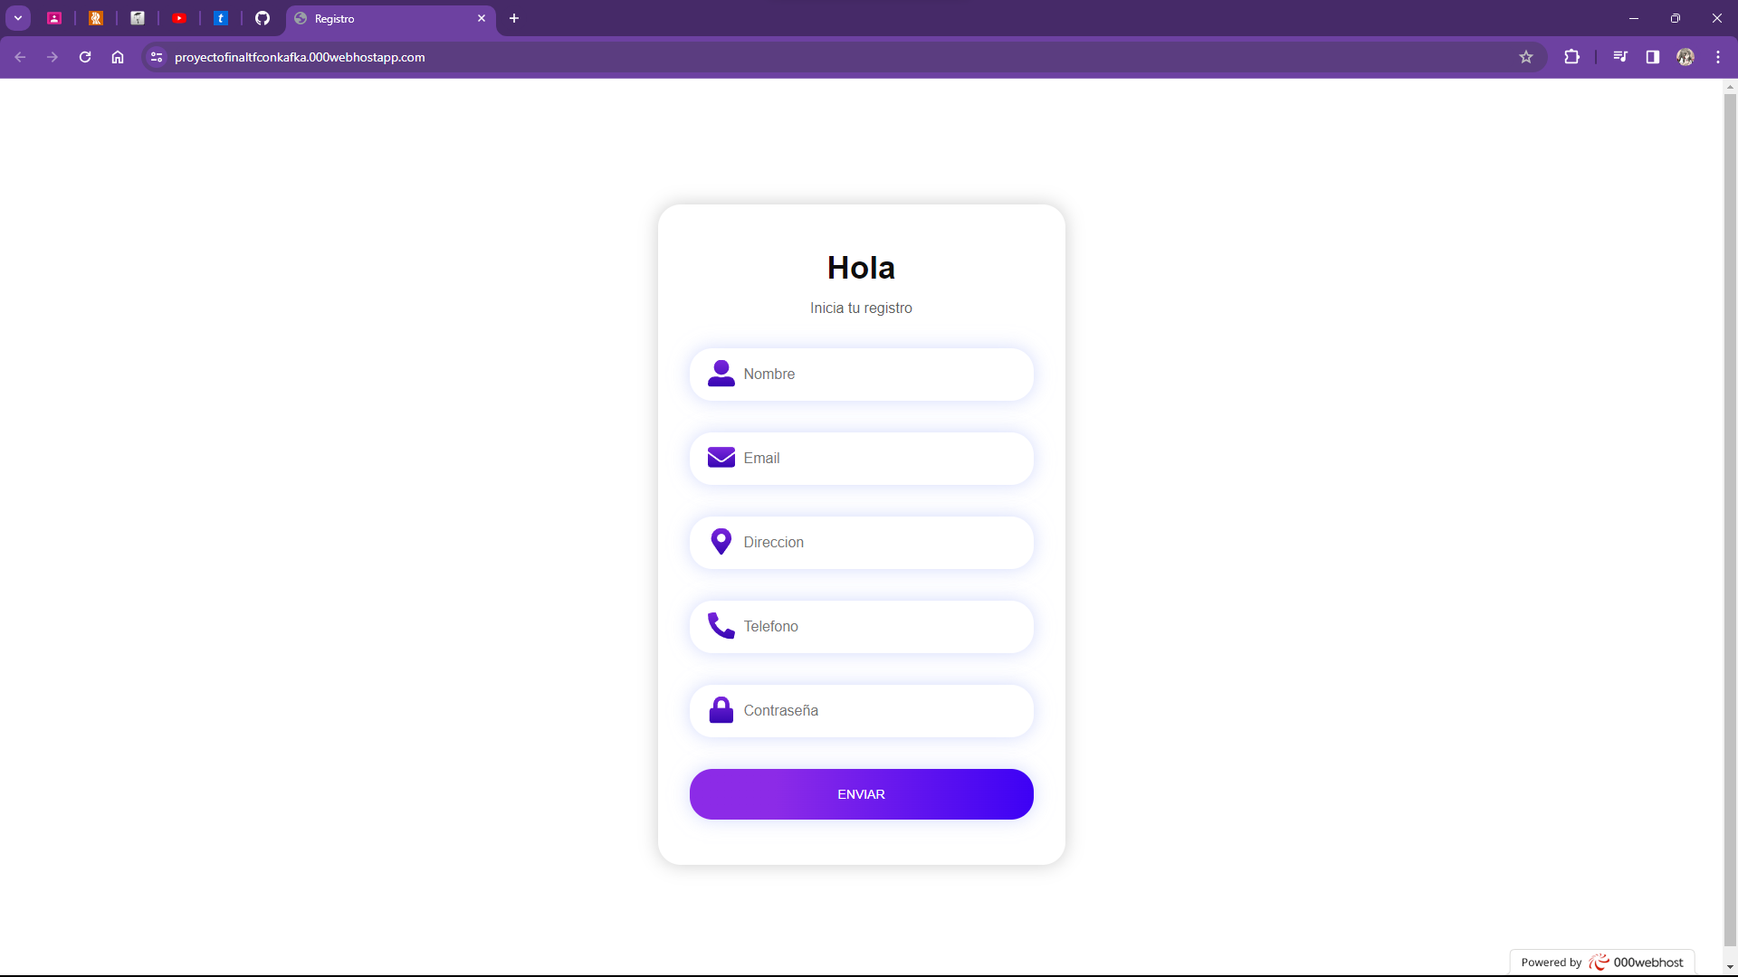
Objetivo del proyecto
Conseguir que un login sencillo se convierta en algo más robusto agregando validaciones y reestructurándolo a registro

Slide 4
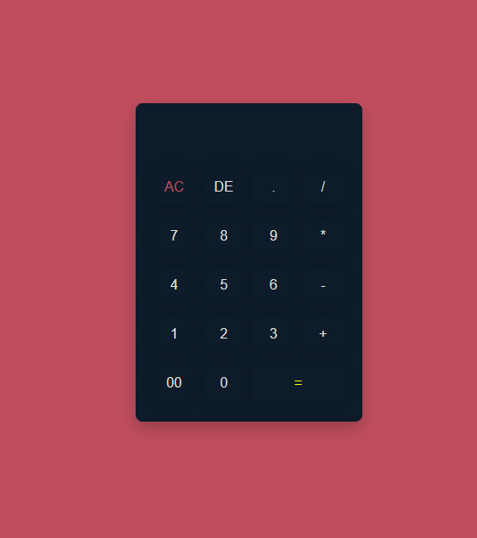
Por qué un registro/login?
La intención era crear una calculadora en la cual se estuviera haciendo un chequeo constante de que era lo que ponían los usuarios usando la tecnología de Kafka. Sin embargo, nos percatamos del gran problema que conllevaba tener un login tan frágil que decidimos modificar la idea del proyecto.
RIP calculadora del iPad 2023-2023

Slide 5



Entorno de Desarrollo

Slide 6


Base de datos

Slide 7

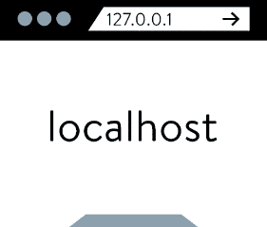

Nubes

Slide 8
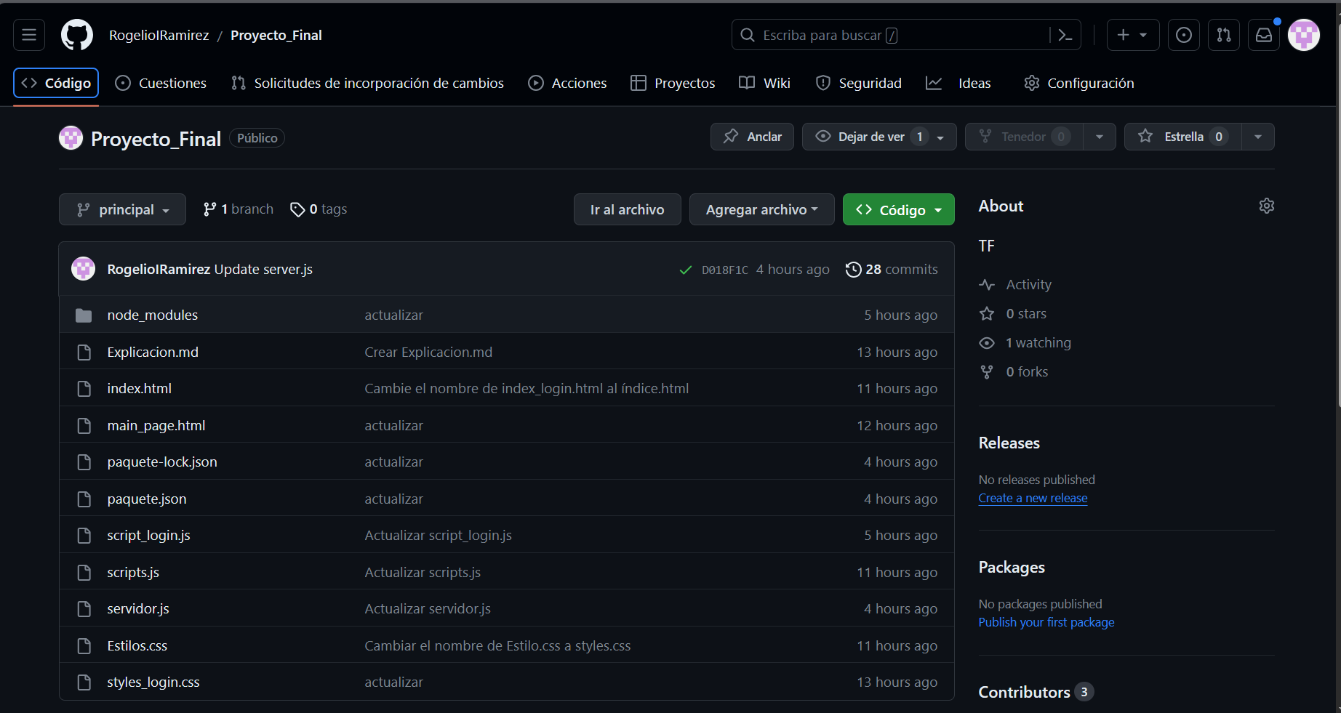
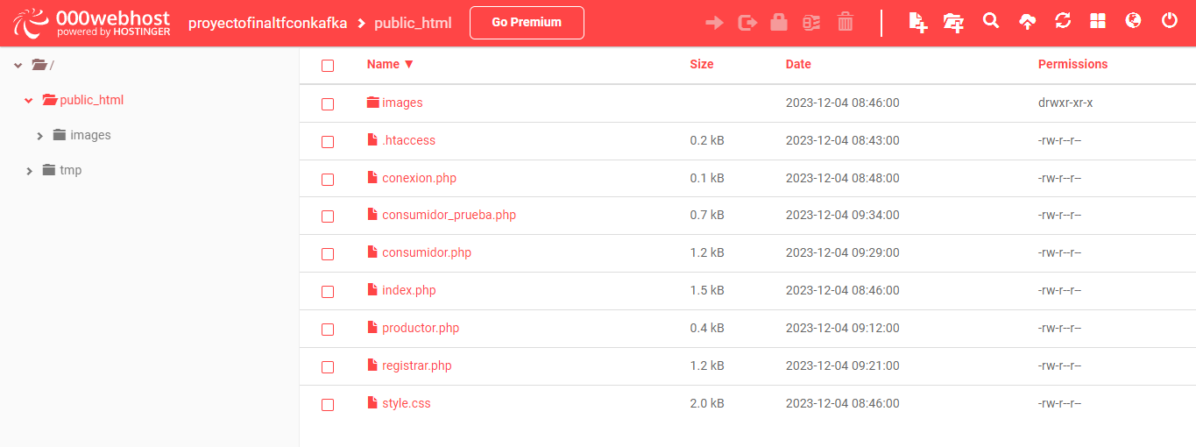
Proyectos en la nube

Slide 9

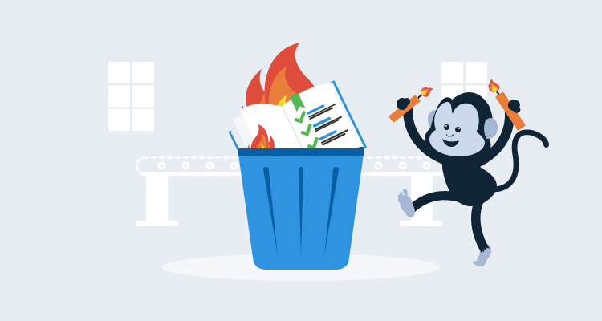
Técnicas Usadas
Kafka
Chaos engineering

Slide 10

Kafka
Apache Kafka es una plataforma de transmisión de datos de código abierto desarrollada por la Apache Software Foundation.
Se utiliza para la construcción de sistemas de mensajería y streaming de datos a gran escala.
Kafka proporciona una arquitectura distribuida y tolerante a fallos que permite la transmisión eficiente de eventos entre aplicaciones y sistemas.

Slide 11
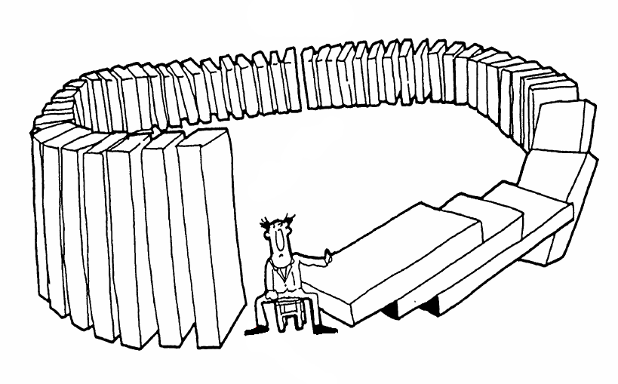
Chaos engineering
La ingeniería del caos, o "Chaos Engineering" en inglés, es una disciplina que se centra en probar y mejorar la resiliencia de los sistemas informáticos mediante la introducción controlada de fallas o caos en el entorno.
El objetivo principal de la ingeniería del caos es descubrir debilidades y puntos de falla en un sistema antes de que causen problemas en un entorno de producción no controlado.

Slide 12

Uso de Kafka
Apache Kafka ZooKeepeer. Ayudo en la autentificación de usuarios, ya que se pretendió un mensaje este mensaje podría contener información relevante, como el nombre de usuario, el evento (inicio de sesión), y la marca de tiempo.

Slide 13

Uso de Chaos engineering
Chaos engineering, nos ayudó a que se pudiera concretar todo el proyecto ya que cada que reescalamos el proyecto se hicieron pruebas que ayudaron a hacer más robusto el login y esto lo hizo más seguro

Slide 14
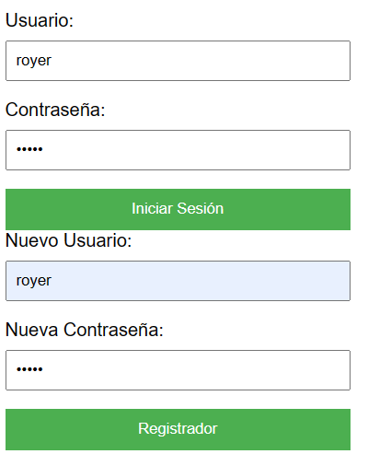
Deficiencias en el login
Este login no contaba con una base de datos establecida, permitía que cualquier sentencia fuera usada como nombre de usuario y como contraseña y no evaluaba nada realmente solo estaba de forma estética.

Slide 15
Ventajas sobre la primera versión
El login se convierte en registro lo cual permite hacer distintas evaluaciones a la hora de ingresar datos en los campos.
Ej. El registro no se completa si el campo de correo electrónico no es precisamente un correo electronico.

Slide 16
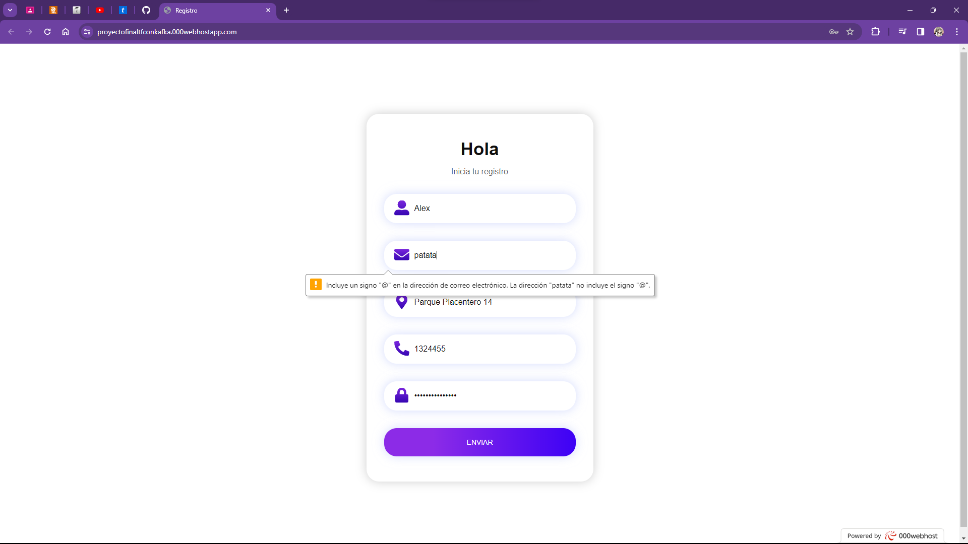

Slide 17
Conclusiones
Complicaciones hubo bastantes. Sin embargo, intentamos sacar a flote el proyecto con las herramientas.
El principal problema fue no encontrar un alojamiento web que nos permitiera usar los servicios.
Las técnicas utilizadas en el proyecto desde luego son muy robustas, pero aprendimos bastante de ellas.

Slide 18

GRACIAS

